Slide 1



BENVENUTI
webinar - lunedì 6 aprile 2020

Slide 2
Customer Management Multimedia Competence
L'acronimo CMMC evidenzia l'obiettivo del Club: perseguire il miglioramento dei servizi resi ai Clienti (prima C), gestendoli (Management - M ) attraverso i diversi canali (Multimedia - M) e con la valorizzazione delle Competenze (seconda C) sui processi di relazione
Il Club CMMC dal 1997 aggrega Aziende che si occupano di relazione ed esperienza con Clienti attraverso i canali multimediali ed agevola il confronto tra i Responsabili che operano lungo la filiera valorizzandone le professionalità.

Slide 3

Programma
Remote Working e Contact Center
- Presentazione indagine - - Commenti e Testimonianze
AI & CMMC – Soluzioni di Intelligenza Aumentata nei processi di relazione con i Clienti e i Collaboratori
Esperienze CMMC 2020
- Focus su «Emergenza & Resilienza»
- Programma Best Practice

Slide 4

Remote Working e Contact Center
in tempo di emergenza coronavirus
Presentazione rapporto finale
Mario Massone - Club CMMC

Slide 5
parole chiave
COLLABORAZIONE
FIDUCIA

Slide 6
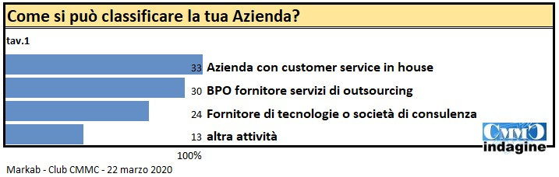
Il campione. 261 Professionisti hanno dimostrato interesse accedendo al questionario on-line, di questi 134 hanno completato la sua compilazione.

Slide 7
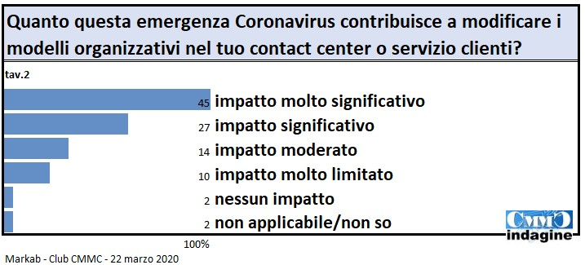
La gestione dei centri di relazione con i clienti/cittadini in questo periodo è più complessa e richiede scelte che comportano importanti investimenti.
Ciò si inserisce in una situazione di crisi che condiziona tutta la filiera del business, in particolare i BPO.

Slide 8
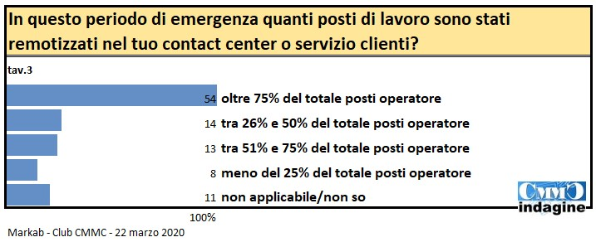
Si stima che siano stati remotizzati oltre 52mila posti operatore,
circa il 43% del totale P.O.
Nuovo modello: da remotizzazione forzata a smart working condiviso

Slide 9
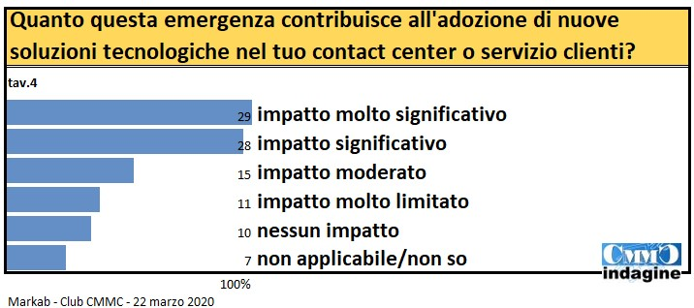
La leva tecnologica in questi frangenti è essenziale e molti fornitori/partner stanno offrendo speciali promozioni

Slide 10
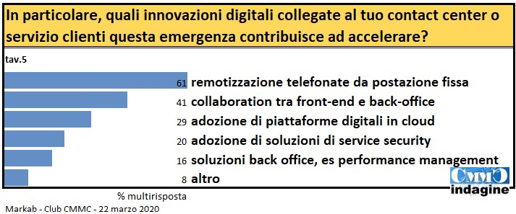
Prima dell’emergenza le scelte per le tecnologie erano orientate soprattutto a ridurre i costi. Oggi si parla di remotizzazione e di collaboration, temi più vicini a quelli affrontati da altre funzioni aziendali

Slide 11
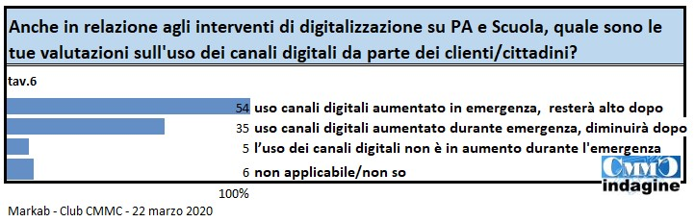
La maggioranza del campione valuta un aumento nell’impiego dei canali digitali e una loro crescita costante.
Le Aziende debbono essere pronte a sostenere nuovi volumi conversazionali.

Slide 12
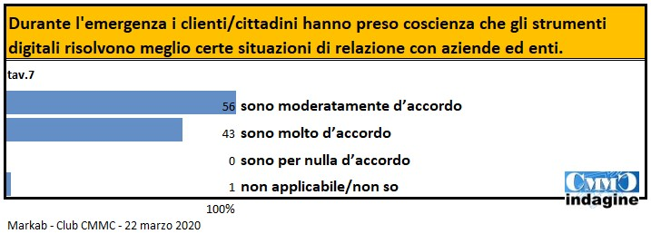
Il 43% del campione afferma di essere “molto d’accordo“ sul fatto che il canale digitale assume un valore strategico parecchio rilevante

Slide 13
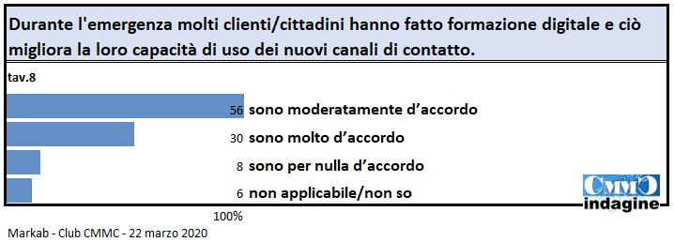
Il 30% del campione si trova molto d’accordo con l’affermazione.
Crede in questa discontinuità culturale nei confronti dell’innovazione.

Slide 14
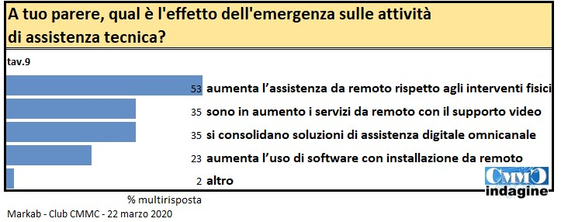
L’assistenza tecnica è una componente significativa dei servizi di relazione.
Si fa riferimento a nuovi modelli di assistenza tecnica.

Slide 15
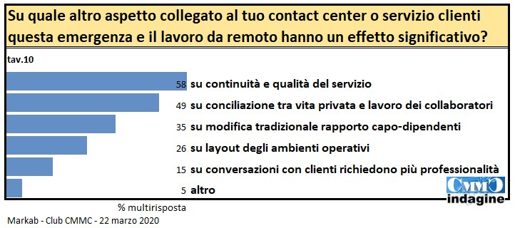
Emergenza e lavoro da remoto hanno effetti significativi su due aspetti:
- per le aziende, la continuità e qualità del servizio (58% delle risposte)
- per le persone la conciliazione tra vita privata e lavoro (40%)

Slide 16
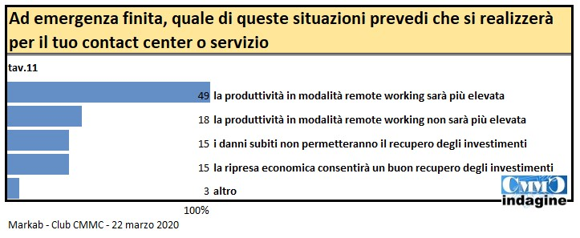
La metà del campione (49%) ritiene che ad emergenza finita la produttività registrata in modalità remote working sarà più elevata.

Slide 17
conclusioni
centralità dell’attività di CC e SC (Clienti e Cittadini)
cambiamento organizzativo, distanza dal “modello fabbrica”
più flessibili, collaborativi e a responsabilità diffusa
si migliora nel coordinare e responsabilizzare le persone
crescono i costi economici e finanziari da sostenere
ma la produttività potrà risultare più elevata
si accelera verso un maggior uso dei canali digitali

Slide 18
conclusioni
Nuovo valore delle nostre attività. Dalla componente economica, motore proattivo, a valutazione della responsabilità sociale CSR e della sostenibilità sociale come vantaggi competitivi.
Acquisite nuove capacità: es. disponibilità e ascolto e una rinnovata esperienza conversazionale.
La «nuova filiera» di settore dovrà essere in grado di favorire la ripresa delle persone che vi lavorano e capace di catturare e gestire in modalità integrata nuove forme di fruibilità dei prodotti e dei servizi
Potremo essere protagonisti in un mercato che cercherà riposte veloci a nuovi e mutevoli bisogni, premiando l’essenzialità e la concretezza.

Slide 19
Remote Working e Contact Center
in tempo di emergenza coronavirus
COMMENTI e TESTIMONIANZE
- Lelio Borgherese, Network Contact
- Paolo Chiozza, TIM
- Umberto Costamagna, Call & Call
- Gianluca Gemma, Transcom
- Filippo Ruggiero, Enel

Slide 20


Testimonianza di
Alessandro Fornari, LiveHelp
Presentazione del dossier e attività del gruppo di interesse
https://markab.it/cultura-dellascolto/
http://www.club-cmmc.it/attivita/Dossier_AI_CMMC.htm
https://www.linkedin.com/groups/8869407/

Slide 21

Testimonianza di:
Maurizio Mesenzani Value Generation Services
Advocacy e Giuria
hanno suggerito di focalizzarsi su:
«Emergenza & Resilienza»
valutando il racconto di esperienze

Slide 22
da venerdì 17 aprile ore 12
in webinar
parte il progetto
Quelli che aspettano…
Best Practice
altre date programmate:
24 aprile, 8 maggio, 15 maggio,
2 maggio, 29 maggio

Slide 23
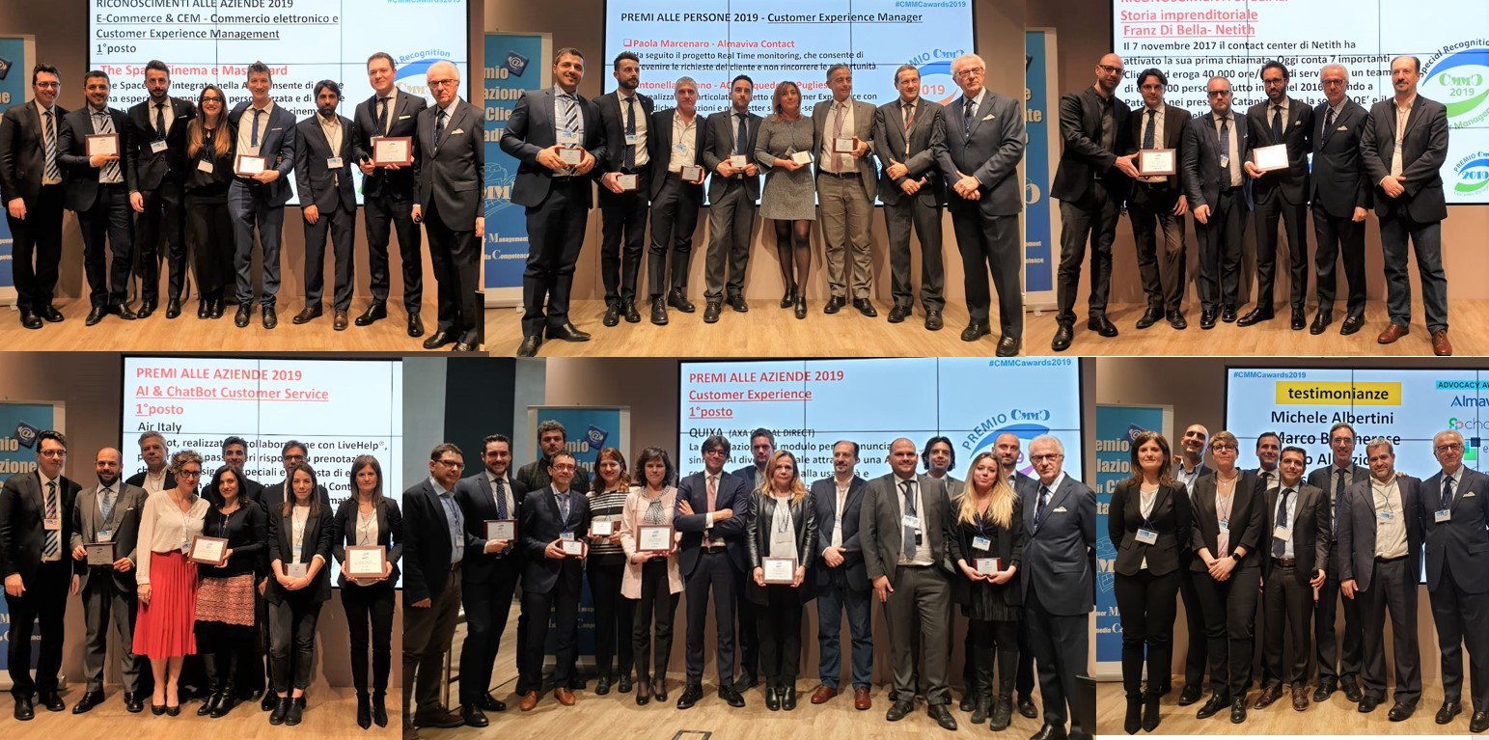

con l’augurio di rivederci presto….

Slide 24
ARRIVEDERCI E GRAZIE A TUTTI
ARRIVEDERCI E GRAZIE A TUTTI
ARRIVEDERCI E GRAZIE A TUTTI

